Slide 1
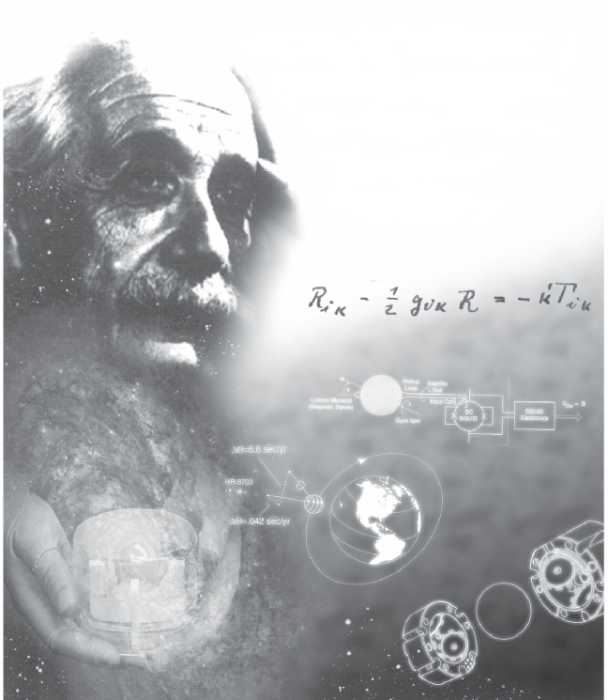
Examinando o espaçotempo de Einstein com giroscópios

Slide 2
Conceitos e Concepção
A teoria do espaçotempo de Einstein prevê que um corpo como a Terra afeta o espaçotempo de duas formas:
Curvando o espaçotempo (Eisntein 1915)
Torcendo o espaçotempo (Lense-Thirring 1918)
Como medir?

Slide 3
Conceitos e Concepção
Leonard Schiff (1960)
Giroscópio construído de uma esfera perfeita
Sistema isolado flutuando ao redor da Terra
Qualquer mudança no eixo de rotação será devido exclusivamente a variações na estrutura do espaçotempo
Gravity Probe B (20 de Abril de 2004)
Órbita polar a 650 km
Precessão: 14 milionésimos de um grau
Margem de erro: 0,0005”
Gravitomagnetismo

Slide 4
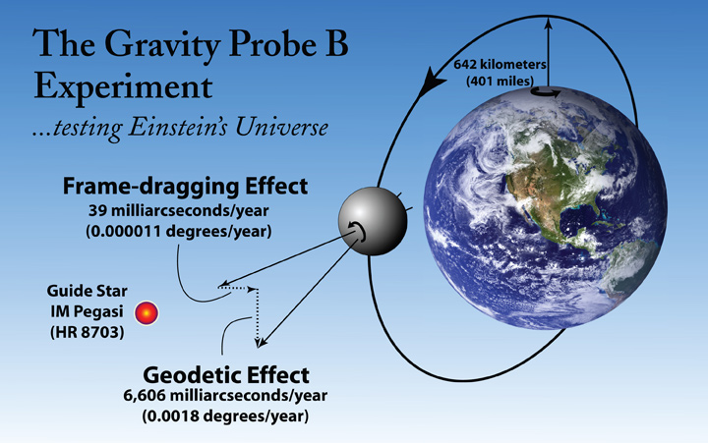

Slide 5
 | requerido | atingido
Rotor dos giroscópios
Esferacidade mec. | 50 nm | 10 nm
Homogeneidade | 3 ppm | 0.3 ppm
Esferacidade elét. | 0.5 ppm | 0.5 ppm
Meio ambiente
Temperatura | 2 Kelvin | 1.8 Kelvin
Aceleração | 10⁻¹⁰ g | 10⁻¹² g
Campo Magnético | 10⁻⁶ gauss | 10⁻⁷ gauss
Pressão | 10⁻¹¹ torr | 10⁻¹¹ torr

Slide 7
Conceitos e Concepção
Um giroscópio quase perfeito:
Esfera de quartzo (crescido no Brasil) coberta com uma camada de nióbio
Esfericidade: 1,5” (±20 nm)
Uniformidade: 2 ppm
Rotação: 4000 rpm
Distância entre a esfera e a cavidade: 33 µm
Colocado em rotação por He gasoso
Problema: como ver o eixo de rotação numa esfera perfeita?

Slide 8
Vendo o eixo de rotação de uma esfera perfeita
Fritz London, 1946, brincando com metais supercondutores
Uma esfera supercondutora em rotação produz um campo magnético alinhado com o eixo de rotação
As esferas de quartzo foram cobertas com uma camada de nióbio (1270 nm)
Superconducting QUantum Interference Device (SQUID) (sensibilidade: 10^(-14) Gauss)
Temperatura: 9,25 K

Slide 9
SQUID
Junção Josephson (sc|isolante|sc)
Corrente AC na presença de um potencial elétrico DC
Corrente DC na presença de um campo magnético externo:

Slide 10
Satélite GP-B

Slide 11
Mantendo a mira
Telescópio apontando para o centro de uma estrela na constelação de Pégaso (300 anos-luz)
Telescópio de quartzo com peças coladas por adesão molecular
Estrelas estão em movimento:
Quasar como guia
Very Long Base Interferometer (VLBI)
Difração (1,4”)

Slide 12
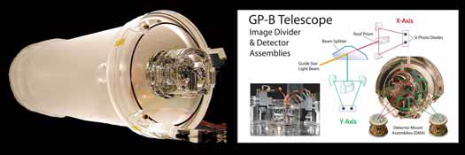
Cassegrain (refletor) de 36 cm
Distância focal de 3.8 m
Difração: 1.4”
Precisão: 0.0001”
Mirar o centro de um estrela distante

Slide 13
+Problemas + Soluções
Os instrumentos precisam ser mantidos a 1,8 K e livres de forças externas numa órbita estável
Problemas:
Evaporação do He líquido (4,2 K)
Força estabilizadora (milésimos de Newton)
Solução:
Válvula porosa: deixa escapar He gasoso e retém He líquido

Slide 14
Universidade de Stanford
Stanford, CA, USA
einstein.stanford.edu
Leland Stanford Junior University
Fundada em 1885; Início em 1891; (61/15)
Leland Stanford e Jane Lathrop Stanford
Inserção das principais idéias de Einstein sobre o espaçotempo no ensino médio

